Slide 1
CM2 – Le paysage religieux de l’Empire romain du Ier s. avant au IIe s. de notre ère I - les polythéismes
UE103 EC1
L1 Théologie
Jeudi 10 octobre 2024
Dr Sophie Laribi Glaudel

Slide 2
Introduction : le contexte géopolitique de l’émergence du « mouvement de Jésus »

Slide 3
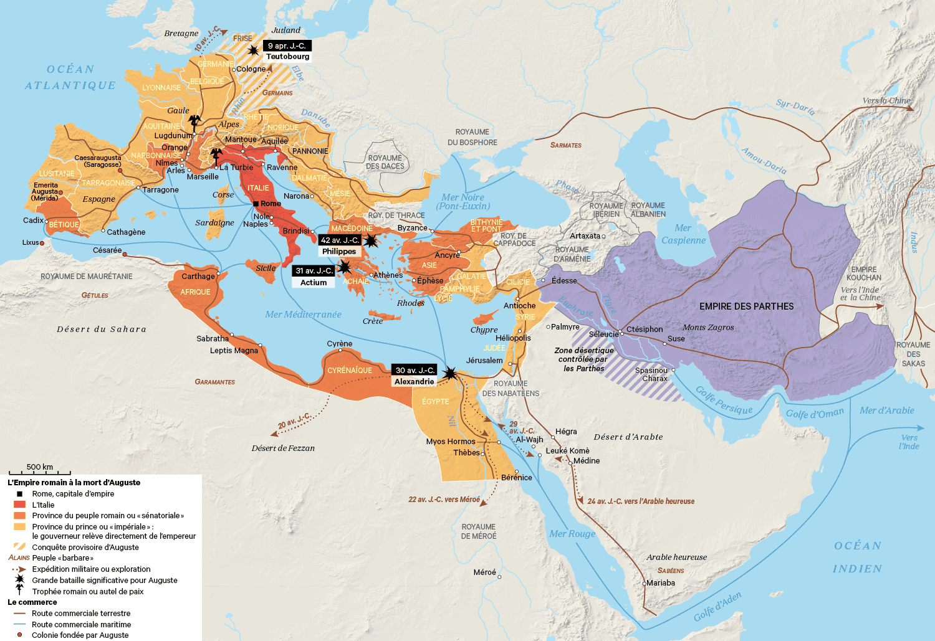
L’Empire romain à la mort d’Auguste. Source : Magazine L’Histoire

Slide 4
I. La religion des Romains au tournant de notre ère

Slide 5
1. Un monde polythéiste

Slide 6
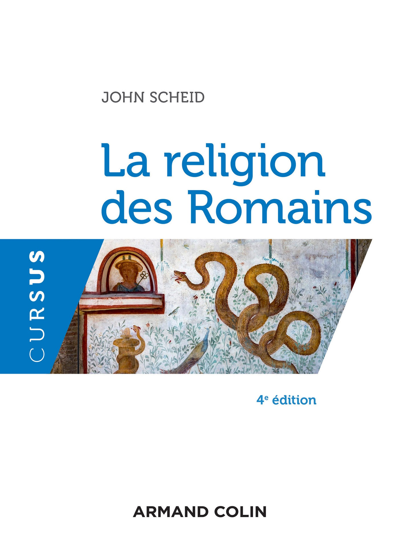

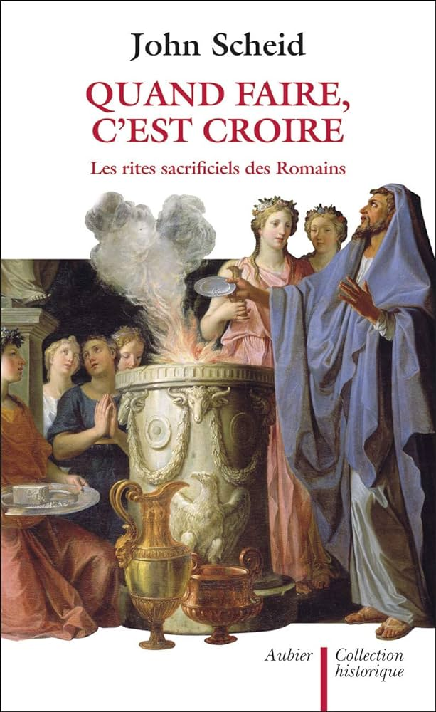

Slide 7
Interpretatio romana
Religio
Mos maiorum
Eusébéia εὐσέβεια = Pietas
Cybèle, Mithra

Slide 8
Georg Wissowa 1902, Religion und Kultus der Römer.

Slide 9
2. Les cultes à Mystères, une mise au point

Slide 10
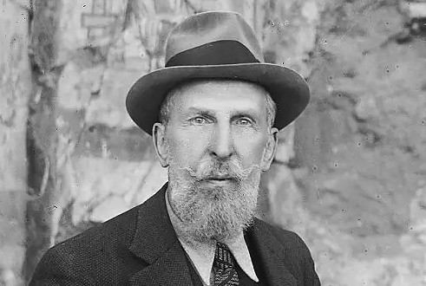
Franz Cumont
Les Mystères de Mithra
Les religions orientales dans le paganisme romain.

Slide 11
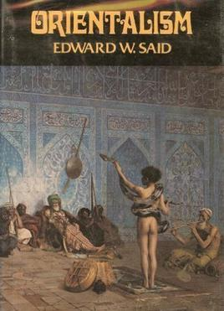
Edward Said
Orientalism 1978

Slide 12



Slide 13
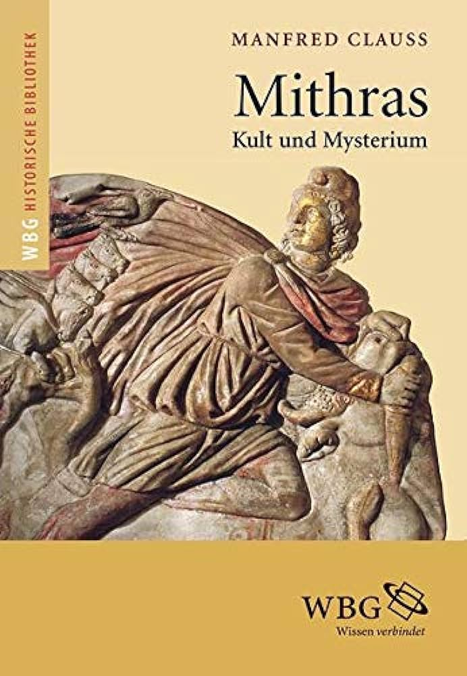
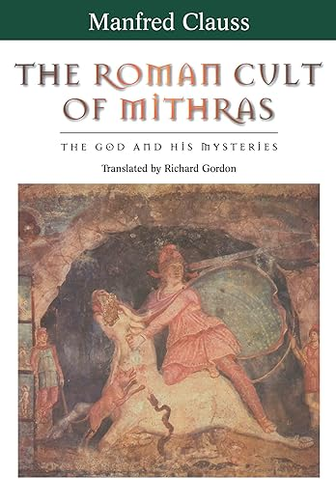

Slide 14
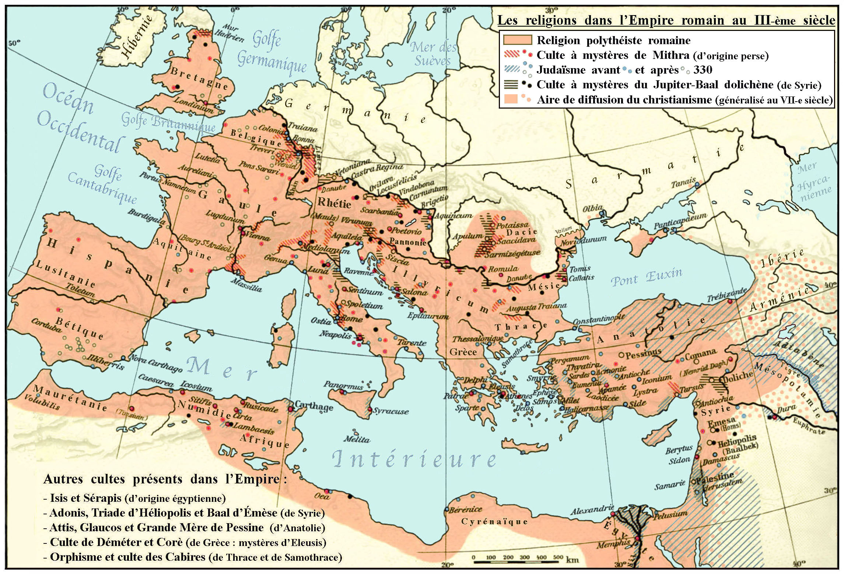
© Claude Zygiel

Slide 15
Cybèle
Attis
Isis et Osiris
Adonis
Mithra

Slide 16
https://www.mithraeum.eu/tabula

Slide 17
3. Le culte impérial

Slide 18
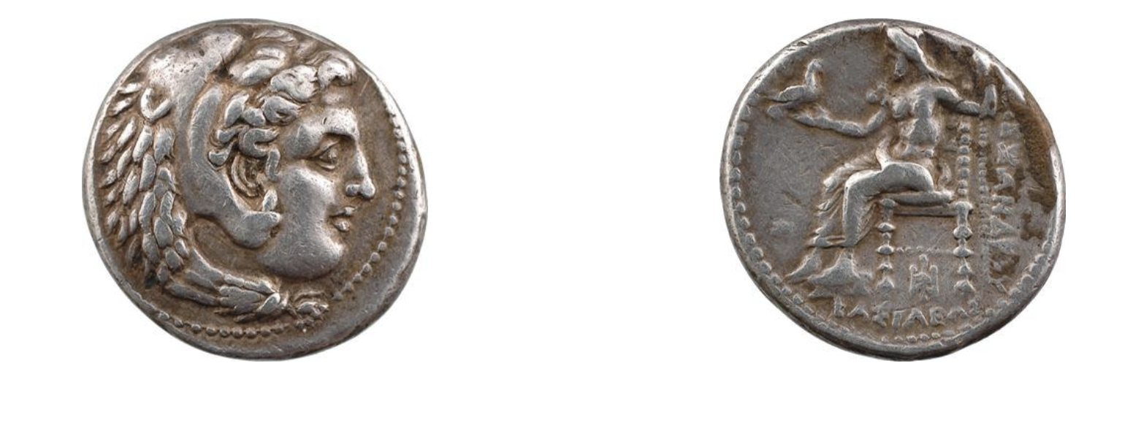
Tétradrachme, Babylone vers 325/323

Slide 19
Sôter
Épiphane

Slide 20
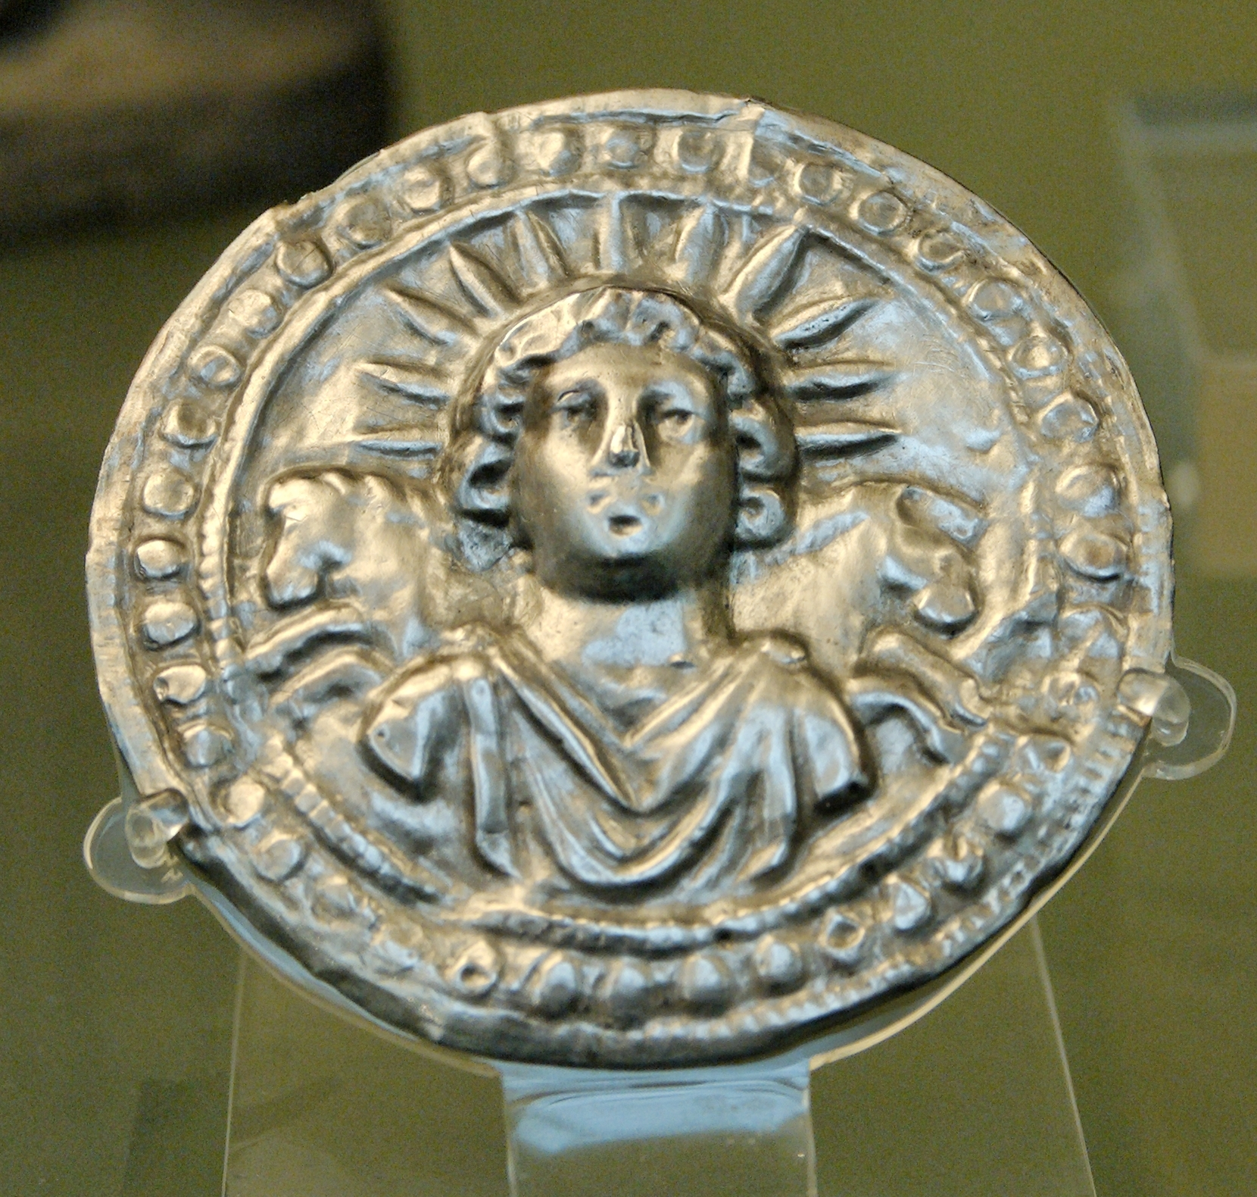
Aurélien, hénothéisme < εἷς θεός (Attention, néologisme forgé au XIXe s.)
Disque dédié à Sol Invictus. Argent, œuvre romaine, IIIe siècle ap. J.-C. Provenance : Pessinus (Bala-Hissar, Asie mineure). Londres, British Museum © Jastrow, Wikicommons

Slide 21
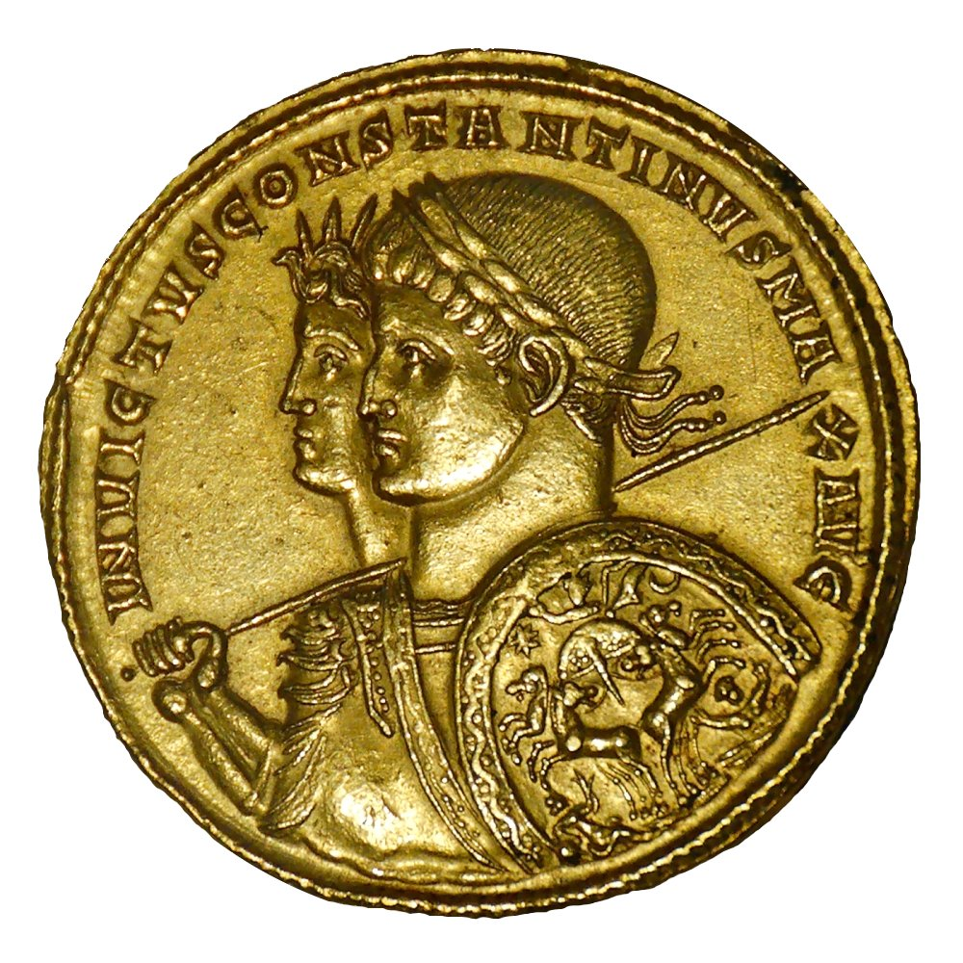
Constantin et Sol Invictus, 313.
Multiple de sept solidi, frappé à Tarascone en 313 afin de commémorer l’entrée de Constantin à Milan.
Londres, British Museum. © Marie Lan Nguyen, Wikicommons.

Slide 22
II. Les bouleversements du IIe s. de notre ère
Histoire Auguste
Appien

Slide 23
1. Une nouvelle quête de Salut

Slide 24
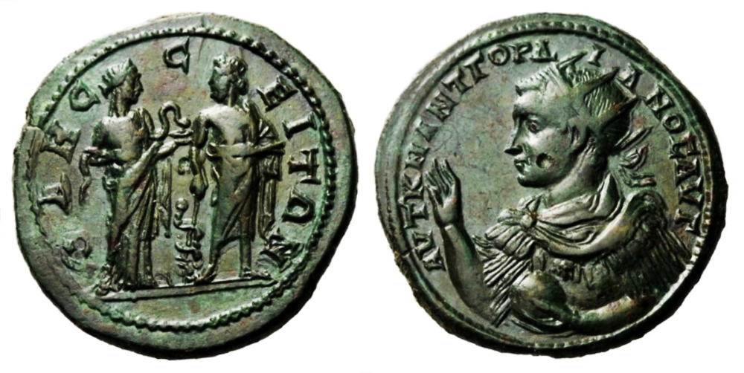
Monnaie romane. Esculape/Asclépios et Hygie. Gordien III (225-244 de notre ère)

Slide 25
Les collèges funéraires

Slide 26


Apulée, De la magie

Slide 27
2. Le culte de Mithra, préfiguration du christianisme ?

Slide 28
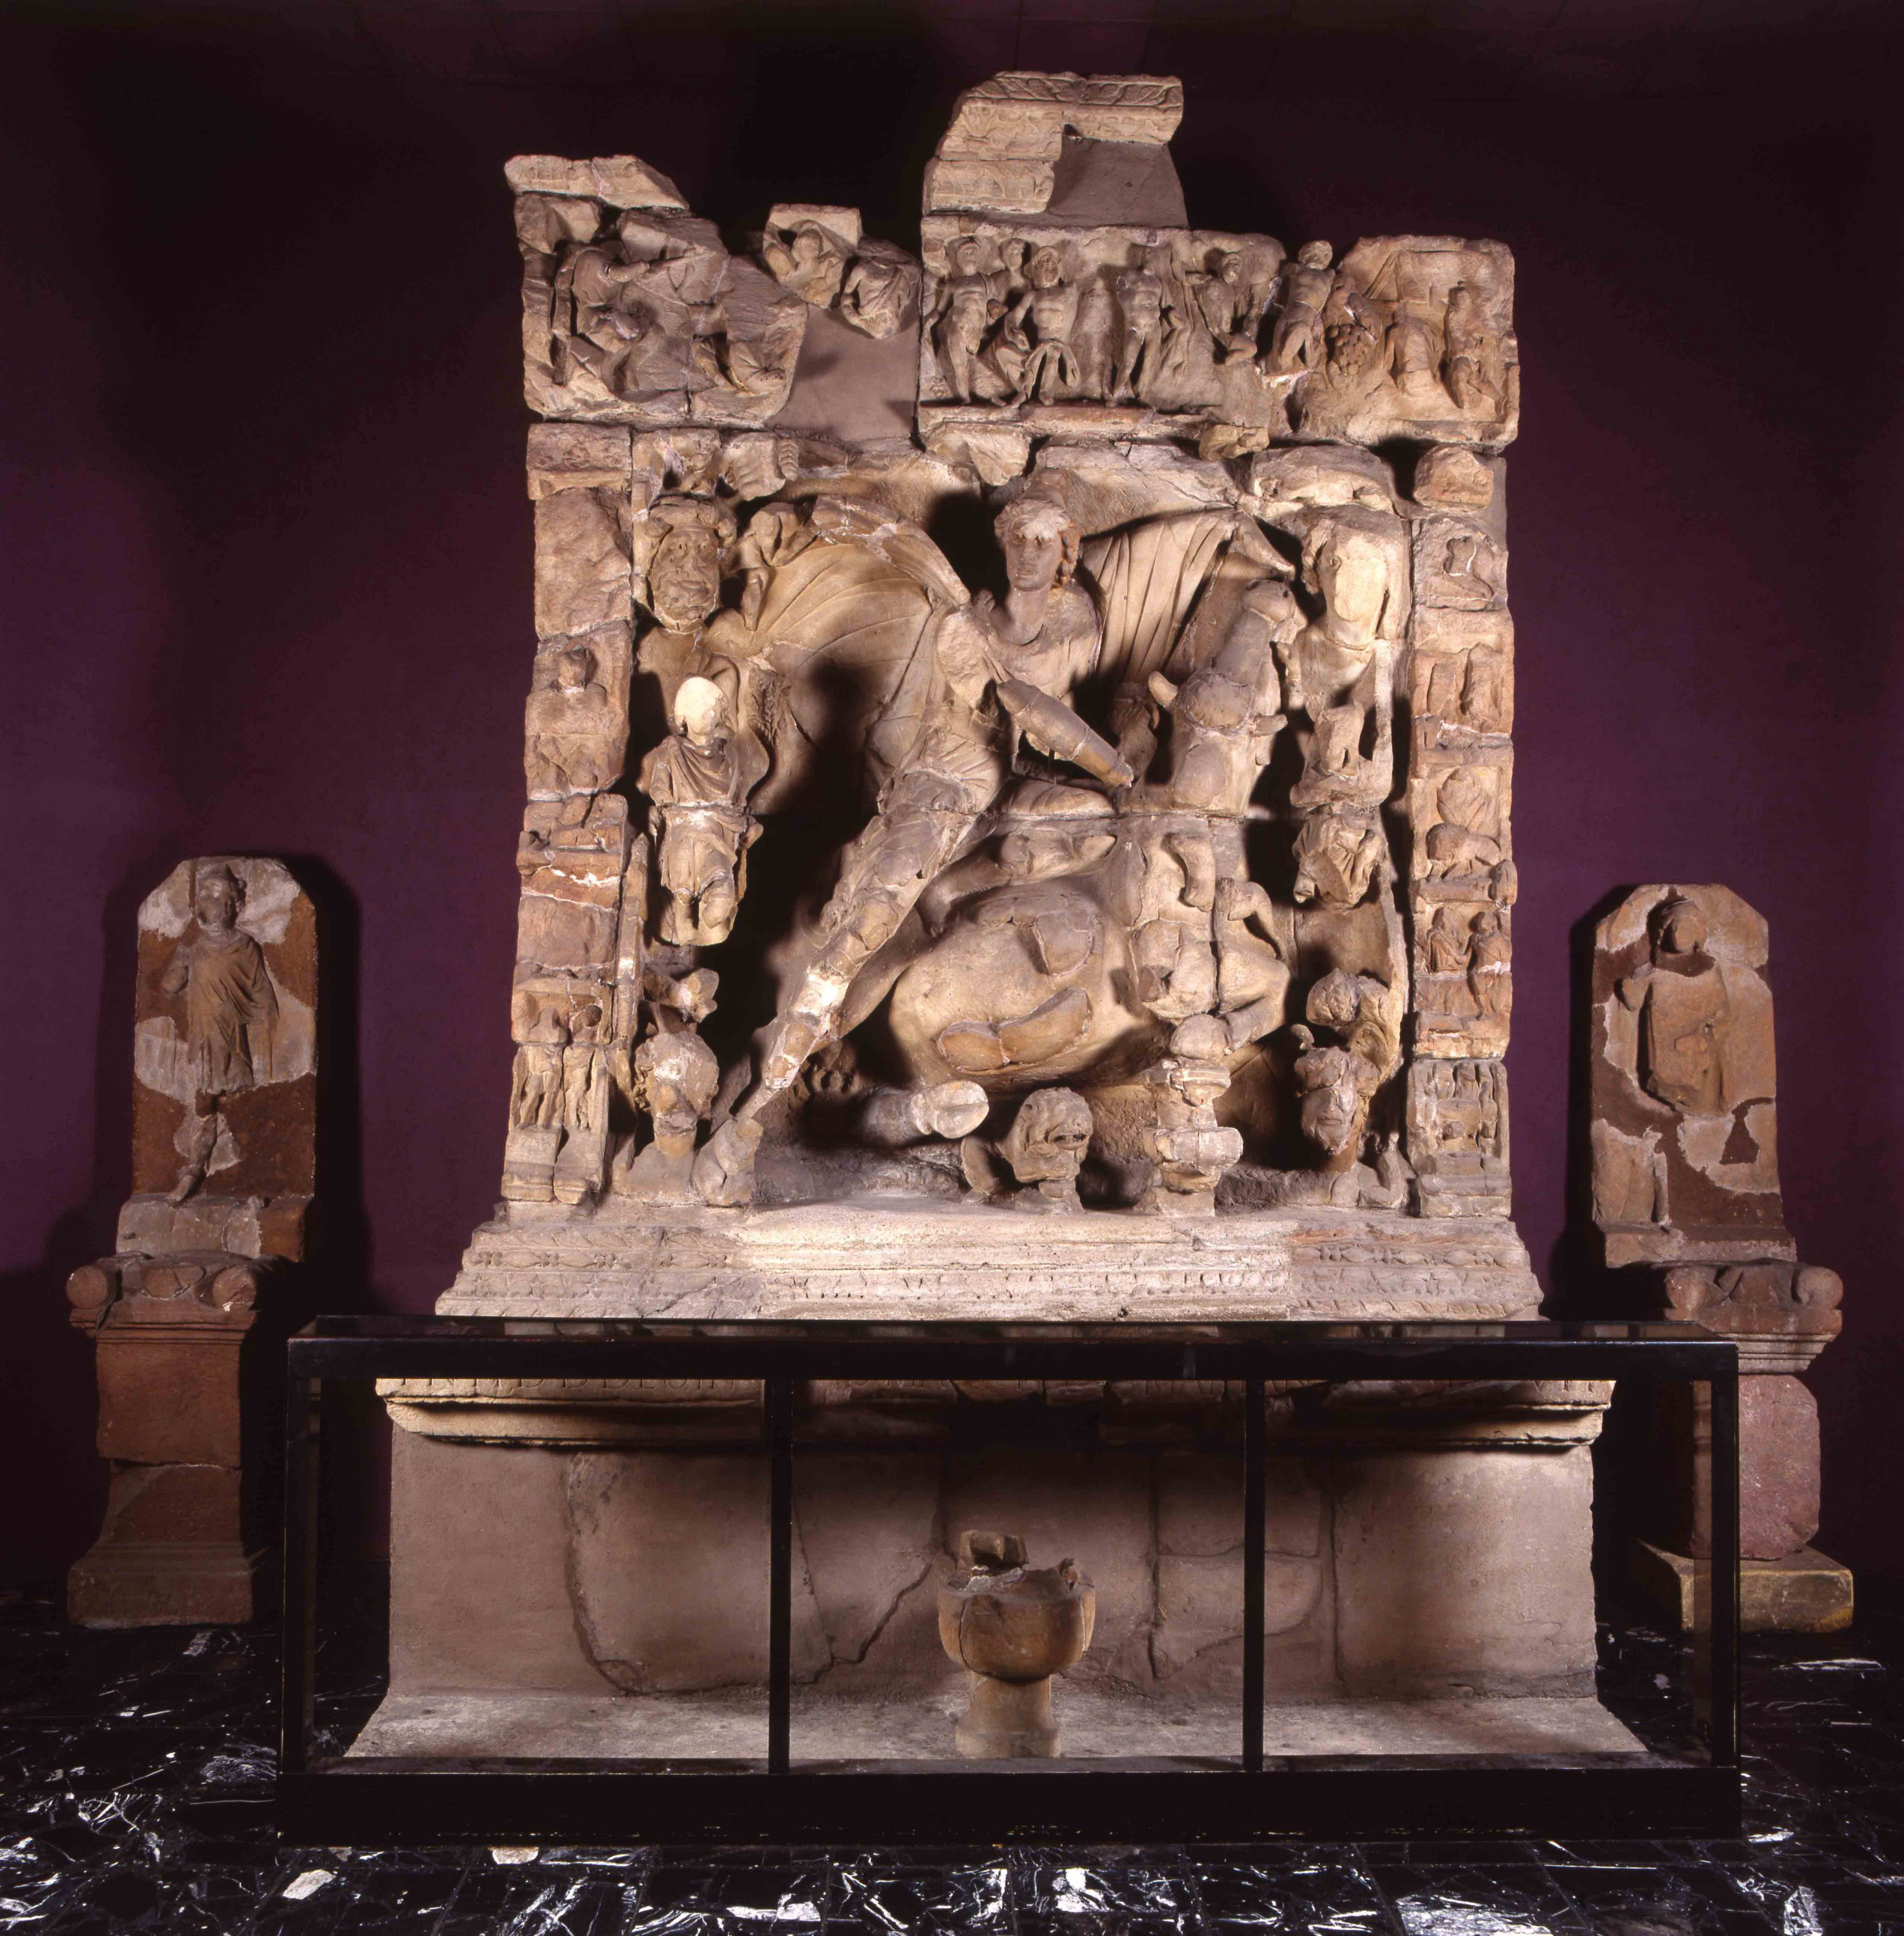
Retable de Mithra.
Musée de la Cour d’Or, Metz.

Slide 29
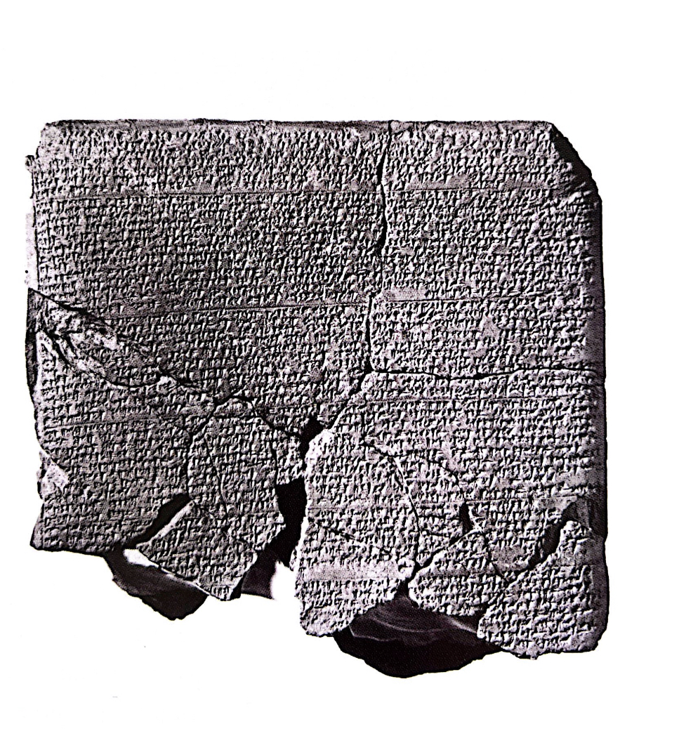
Aux origines.
Traité entre Suppiluliuma Ier et Shattiwaza du Mitanni, fin XIVe s.
Berlin, Vorderasiatisches Museum, inv. 7423
= CTH 52

Slide 30
Rigvéda
Mitrá =/= amitrá
Mihr Yašt

Slide 31
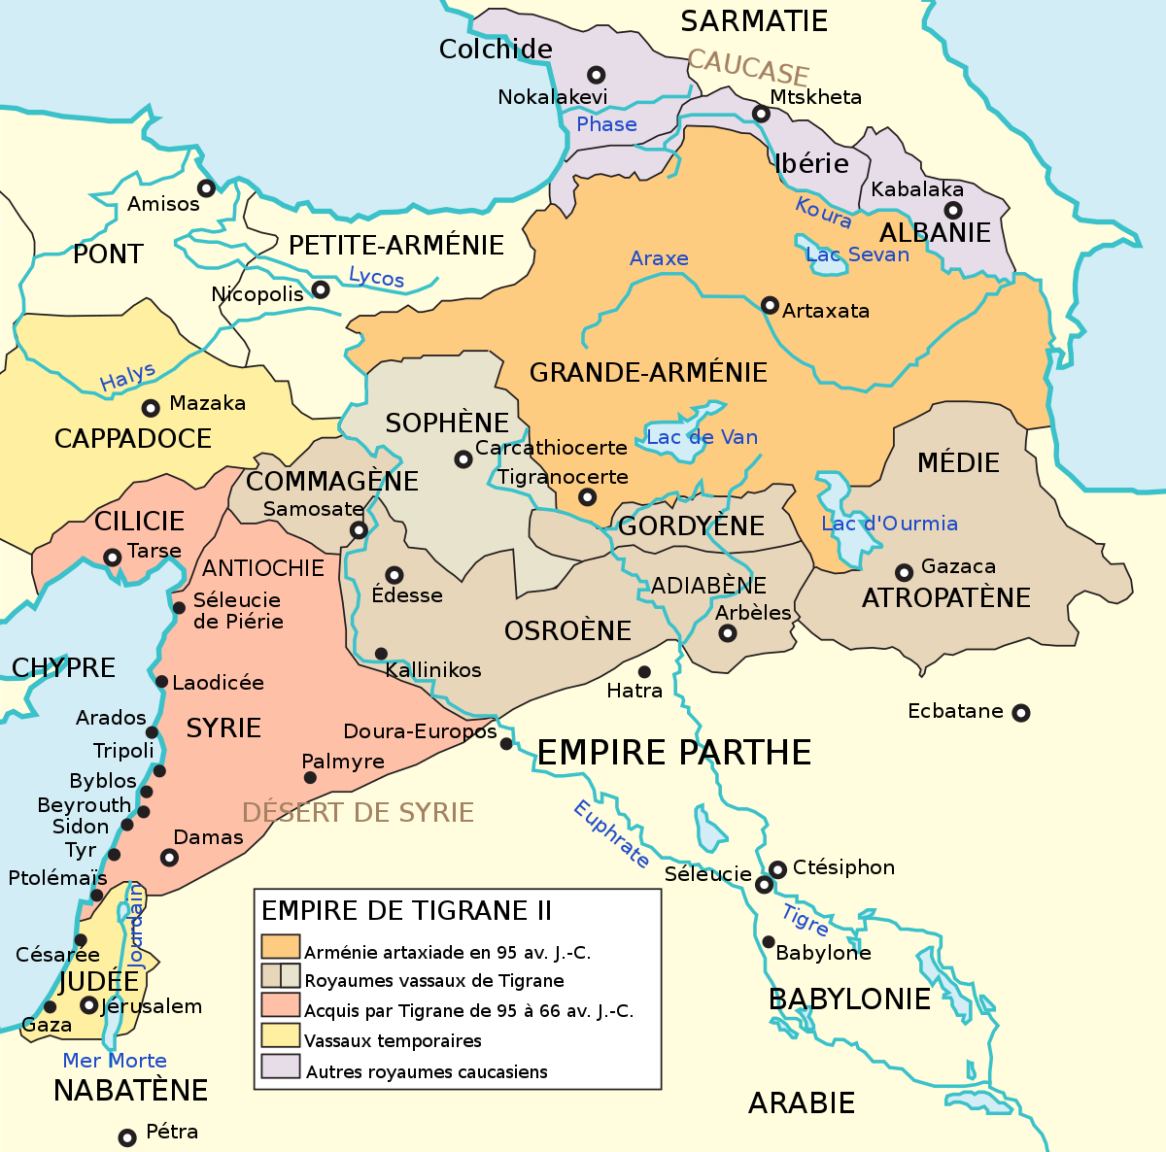
Royaume du Pont
Royaume de Commagène
Royaume d’Arménie
Source : wikicommons.
Mithridate
Μίθρας/Μίθρης/Μίθρα

Slide 32
Plutarque, Vie de Pompée, XXIV, 7.
ξένας δὲ θυσίας ἔθυον αὐτοὶ τὰς ἐν Ὀλύμπῳ, καὶ τελετάς τινας ἀπορρήτους ἐτέλουν, ὧν ἡ τοῦ Μίθρου καὶ μέχρι δεῦρο διασώζεται καταδειχθεῖσα πρῶτον ὑπ᾿ ἐκείνων.
Ils (les pirates) pratiquaient des sacrifices étranges à leurs propres dieux à Olympos (ville d’Asie Mineure), et célébraient des rites secrets, parmi lesquels celui de Mithra est encore en vigueur à l’heure actuelle, ayant été introduits par eux.
Stace, Thébaïde I :
adsis (…) seu te roseum Titana uocari
Viens, que je t’invoque sous le Titan vermeil
gentis Achaemeniae ritu, seu praestat Osirim
selon le rite des Achéménides, soit tu préfères Osiris
frugiferum, seu Persei sub rupibus antri
le fécond, soit sous la voute rupestre d’une antre persique
indignata sequi torquentem cornua Mithram
Mithra tordant les cornes refusant de le suivre

Slide 33
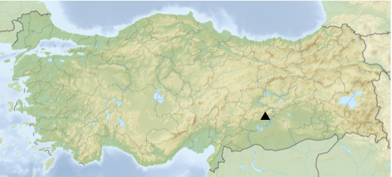
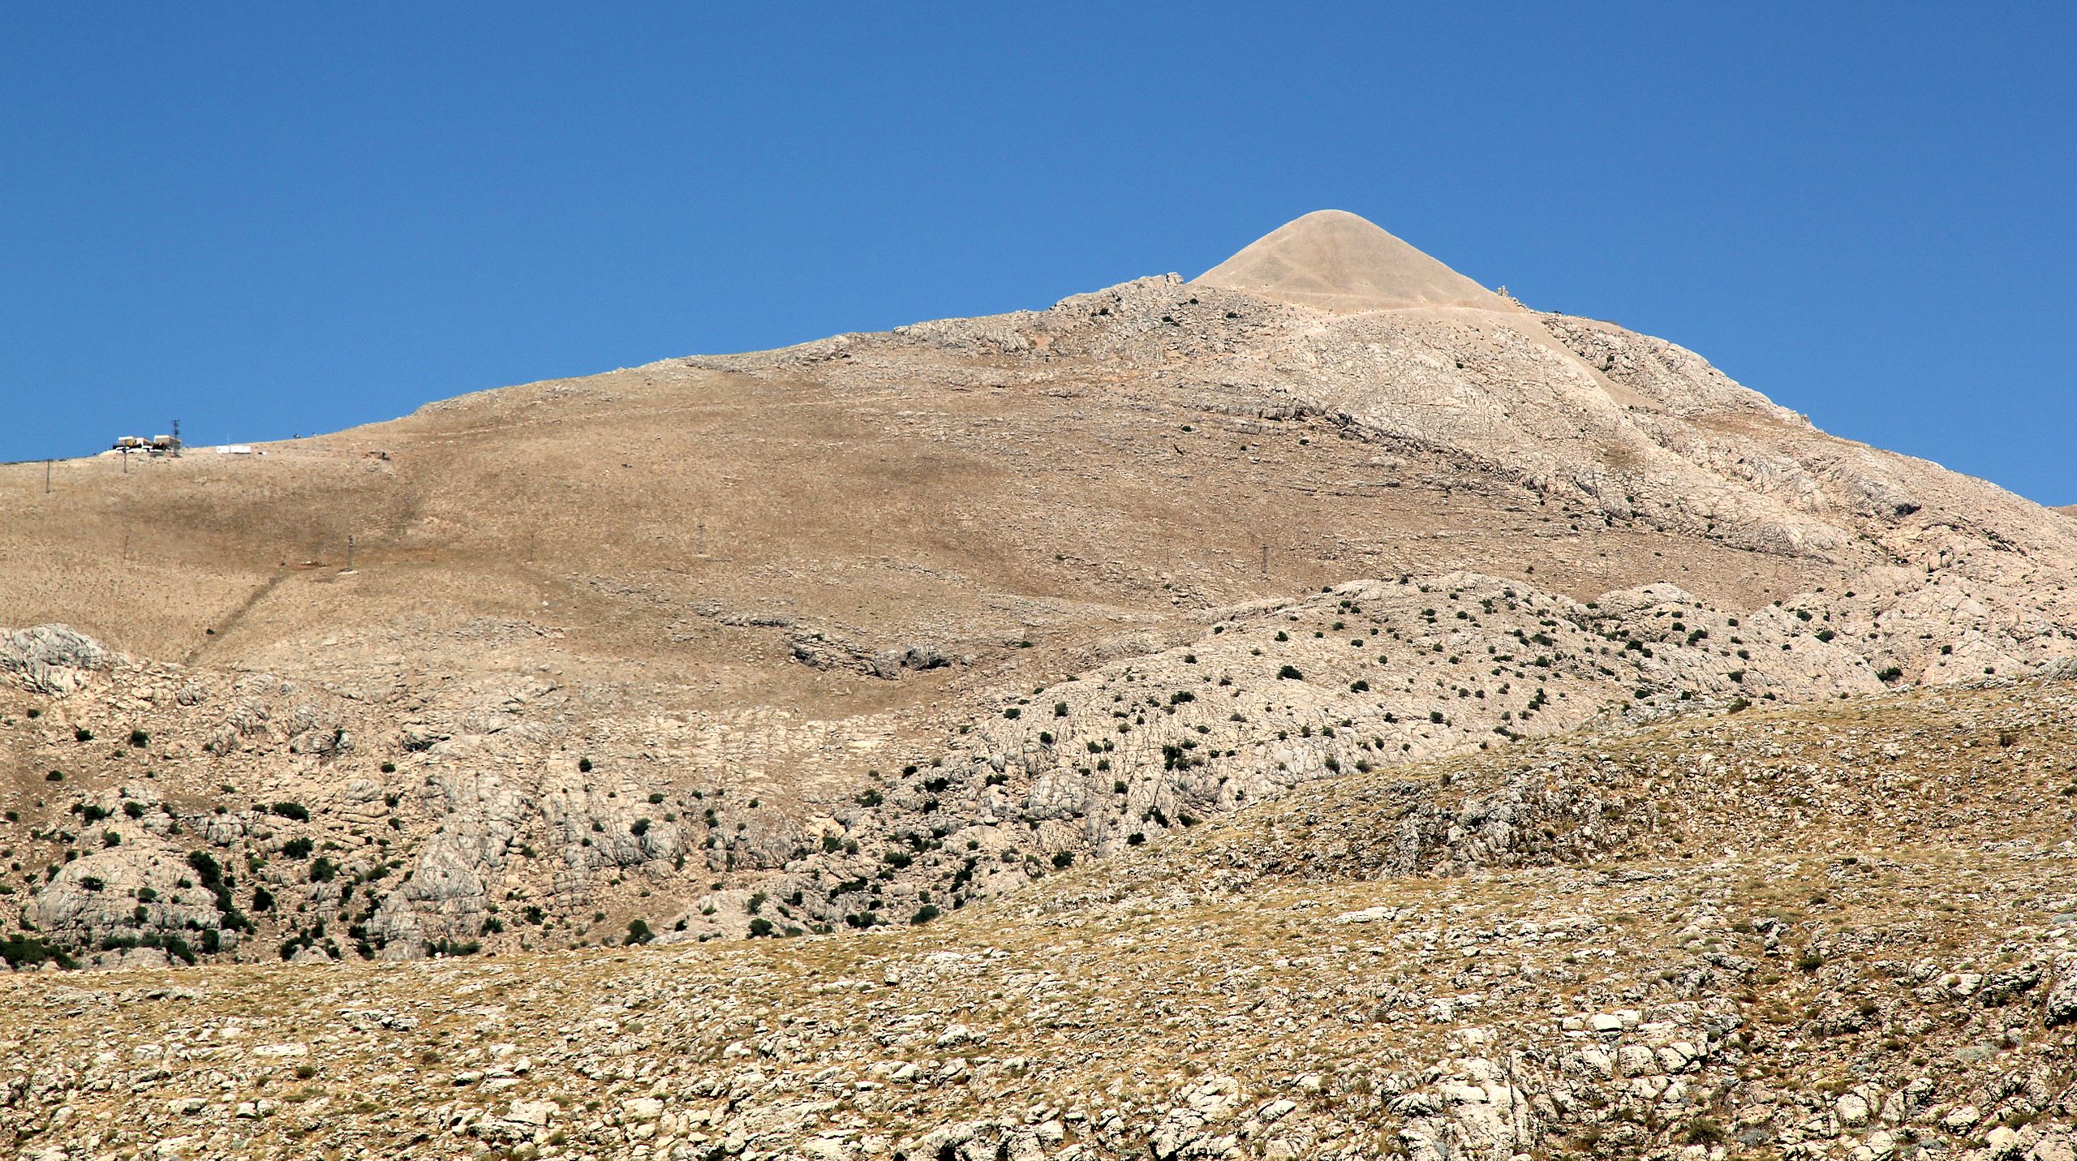
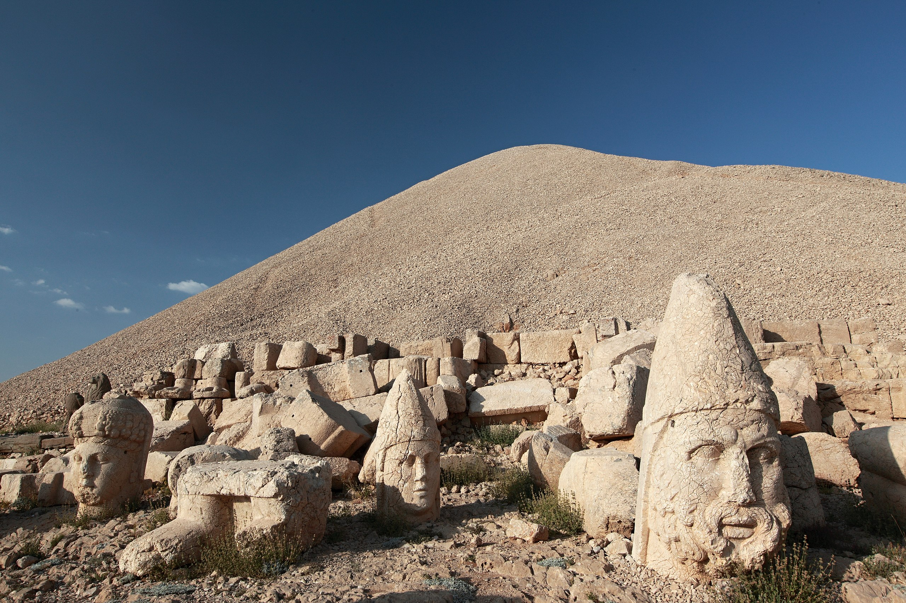
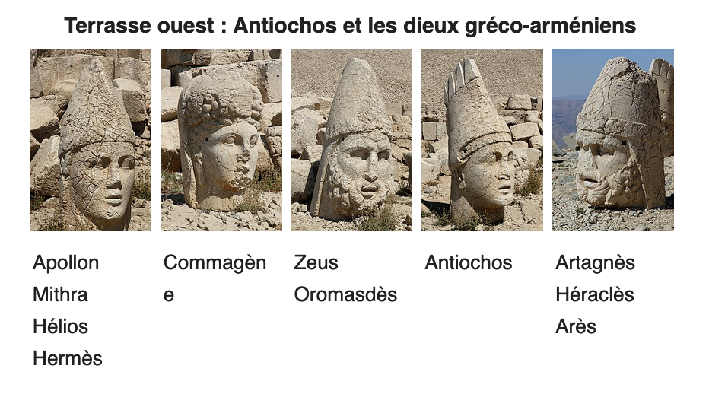
Nemrud Dağ (sources : wikicommons)

Slide 34
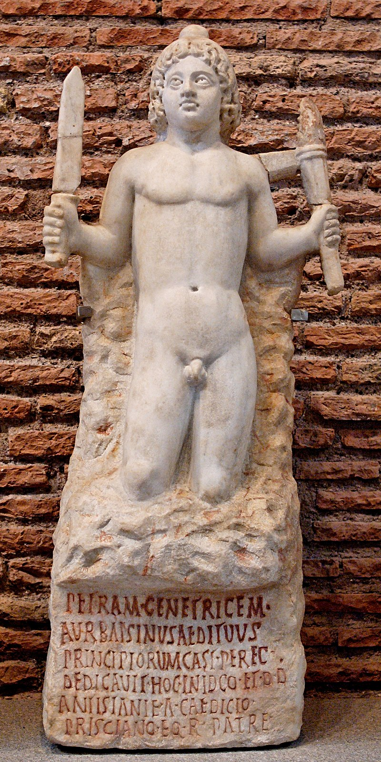
Mithra né du rocher
Vers 186 de notre ère
Rome, Musée des Thermes de Dioclétien
(Wikicommons)

Slide 35
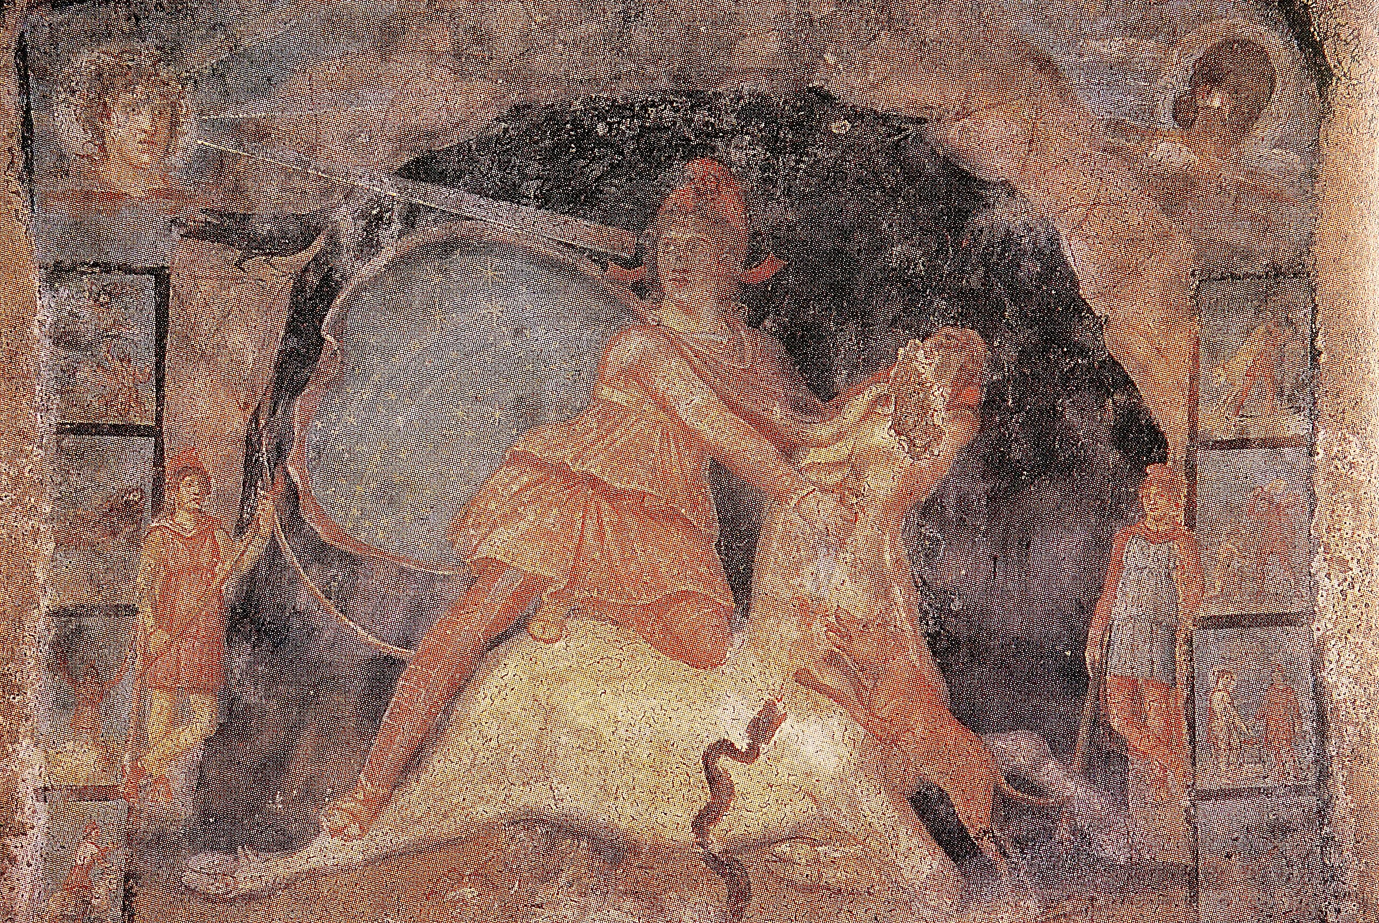
Fresque du mithréum de Marino (Italie), IIe siècle de notre ère. Source Wikicommons

Slide 36
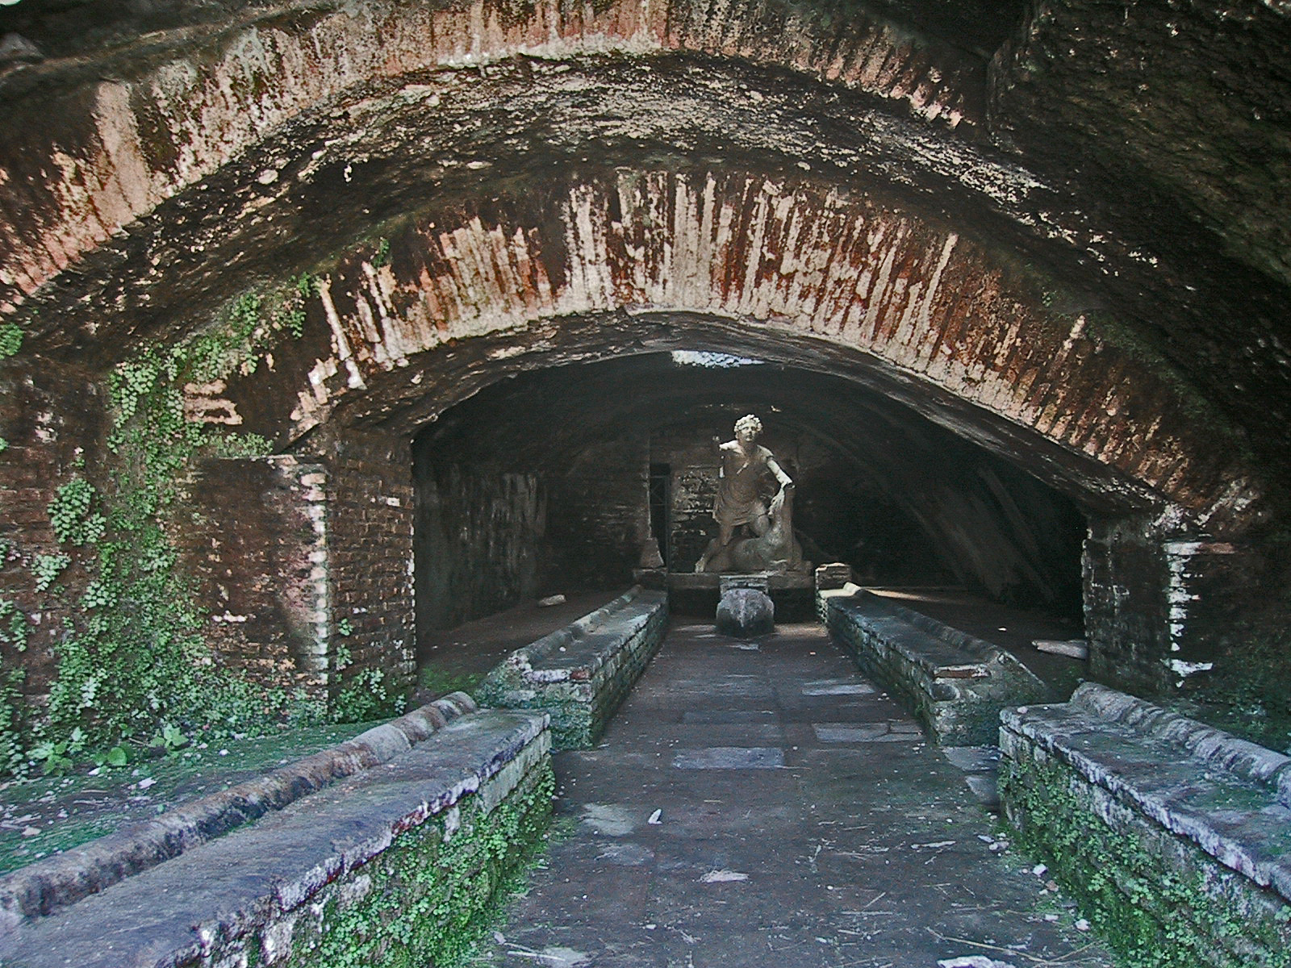
Mithréum d’Ostie

Slide 37
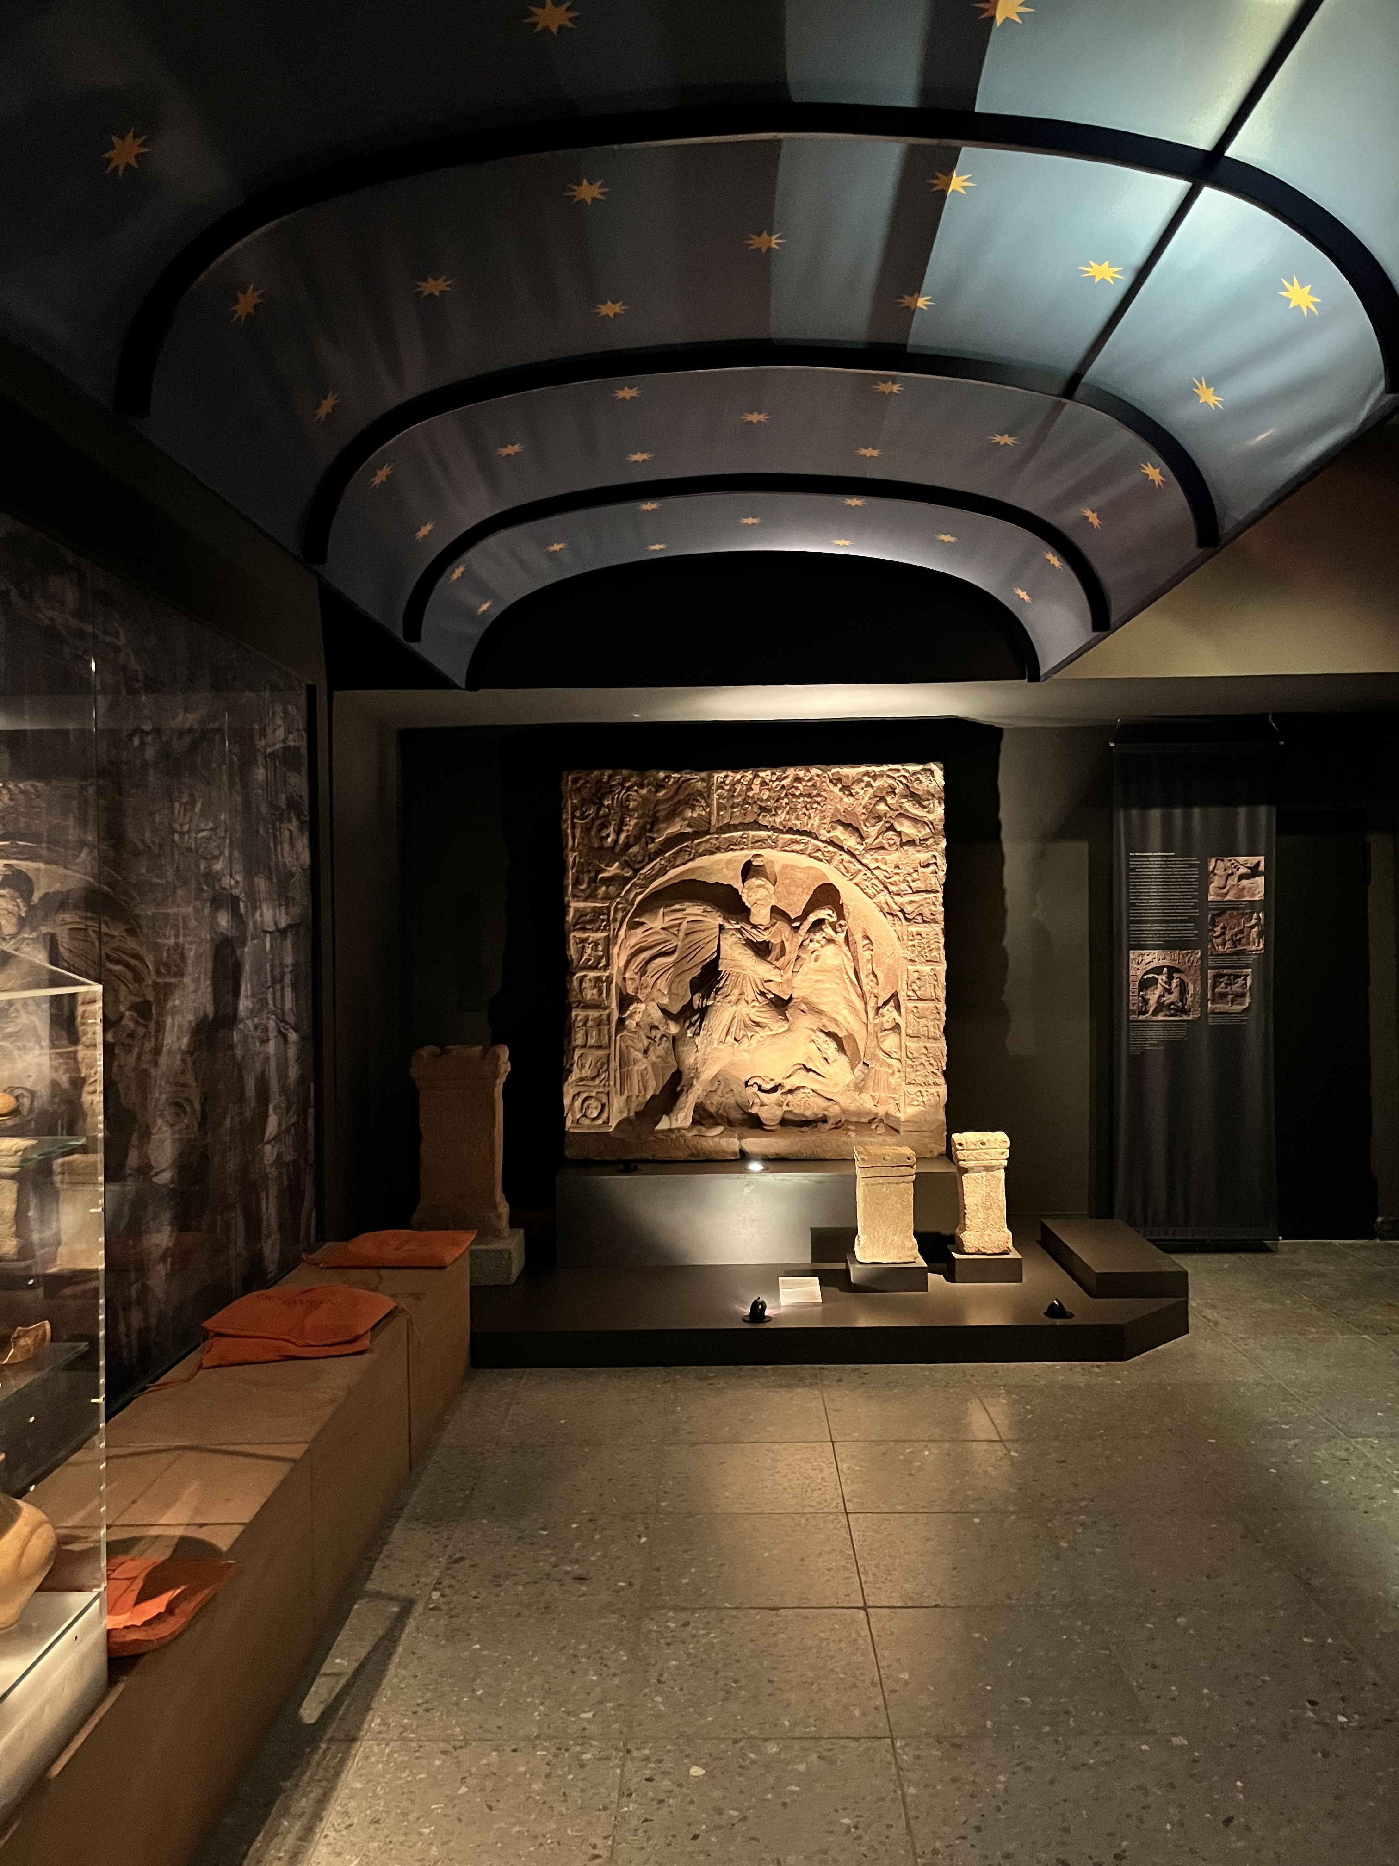
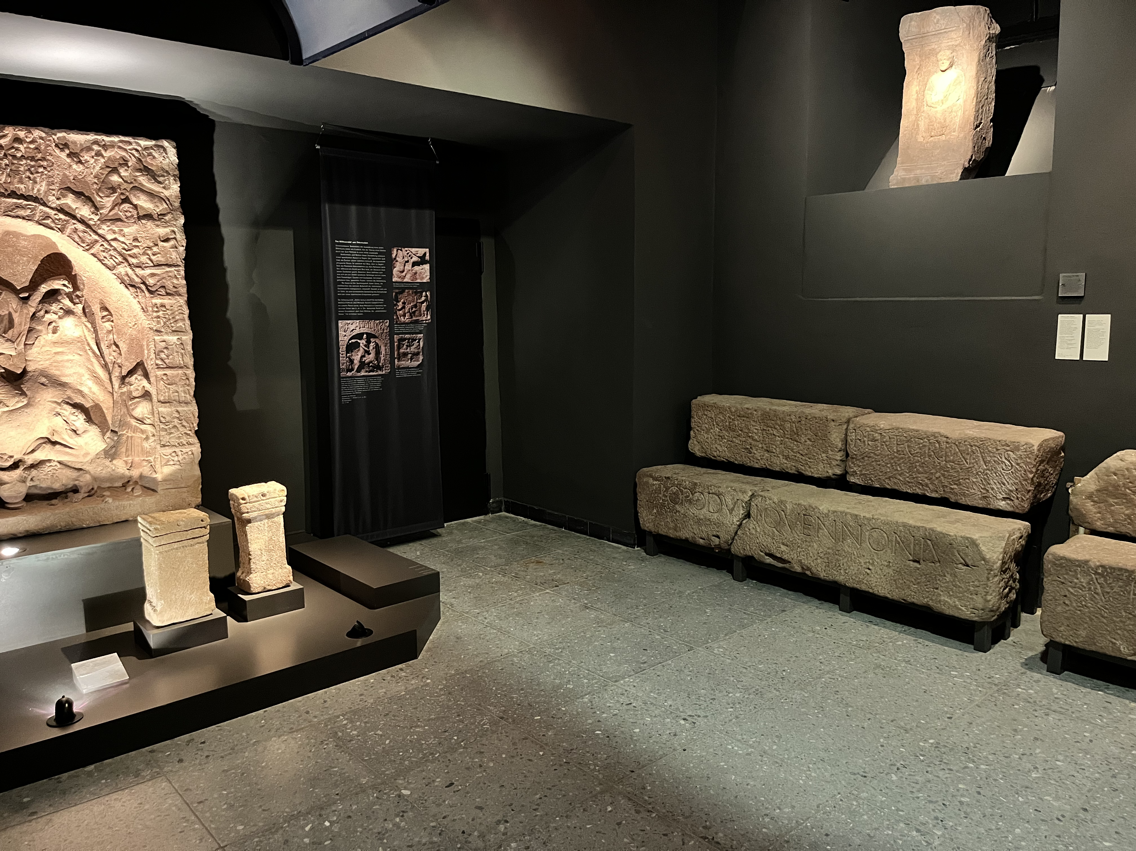
Mithraeum,
Musée de Karlsruhe

Slide 38
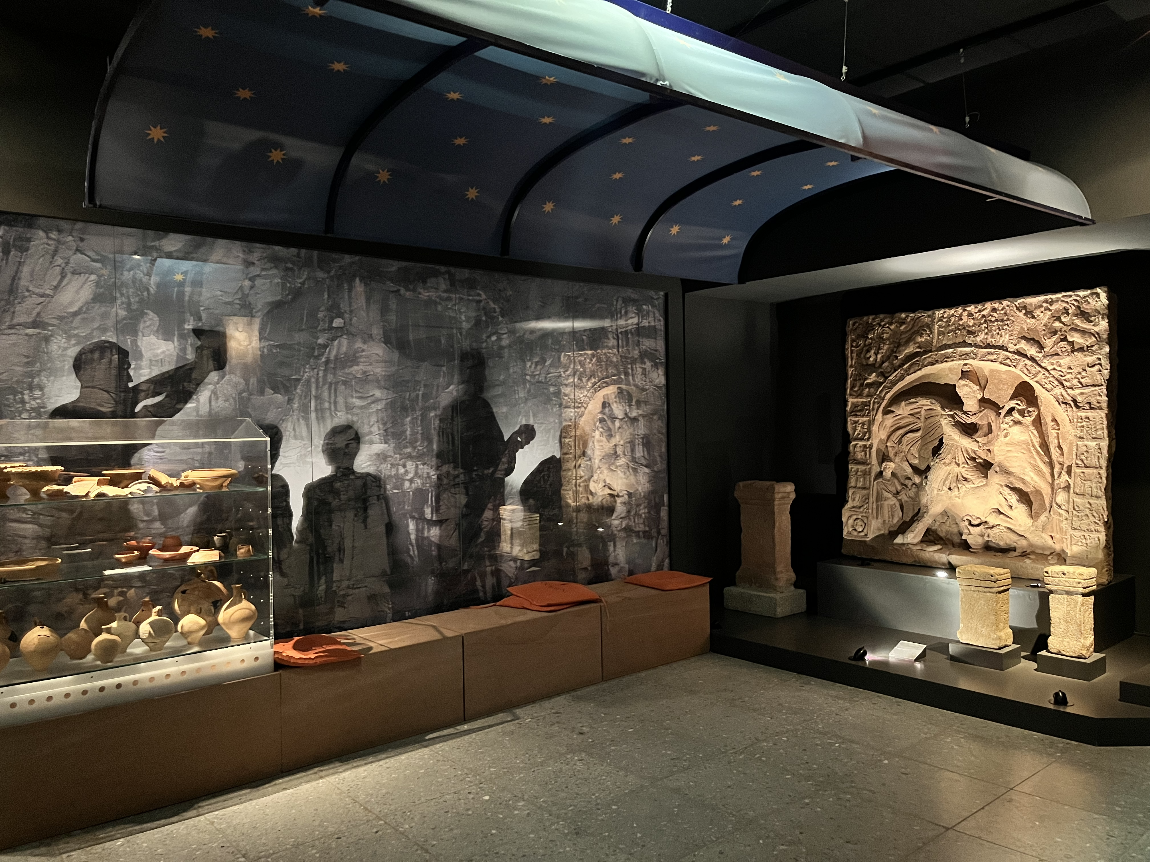
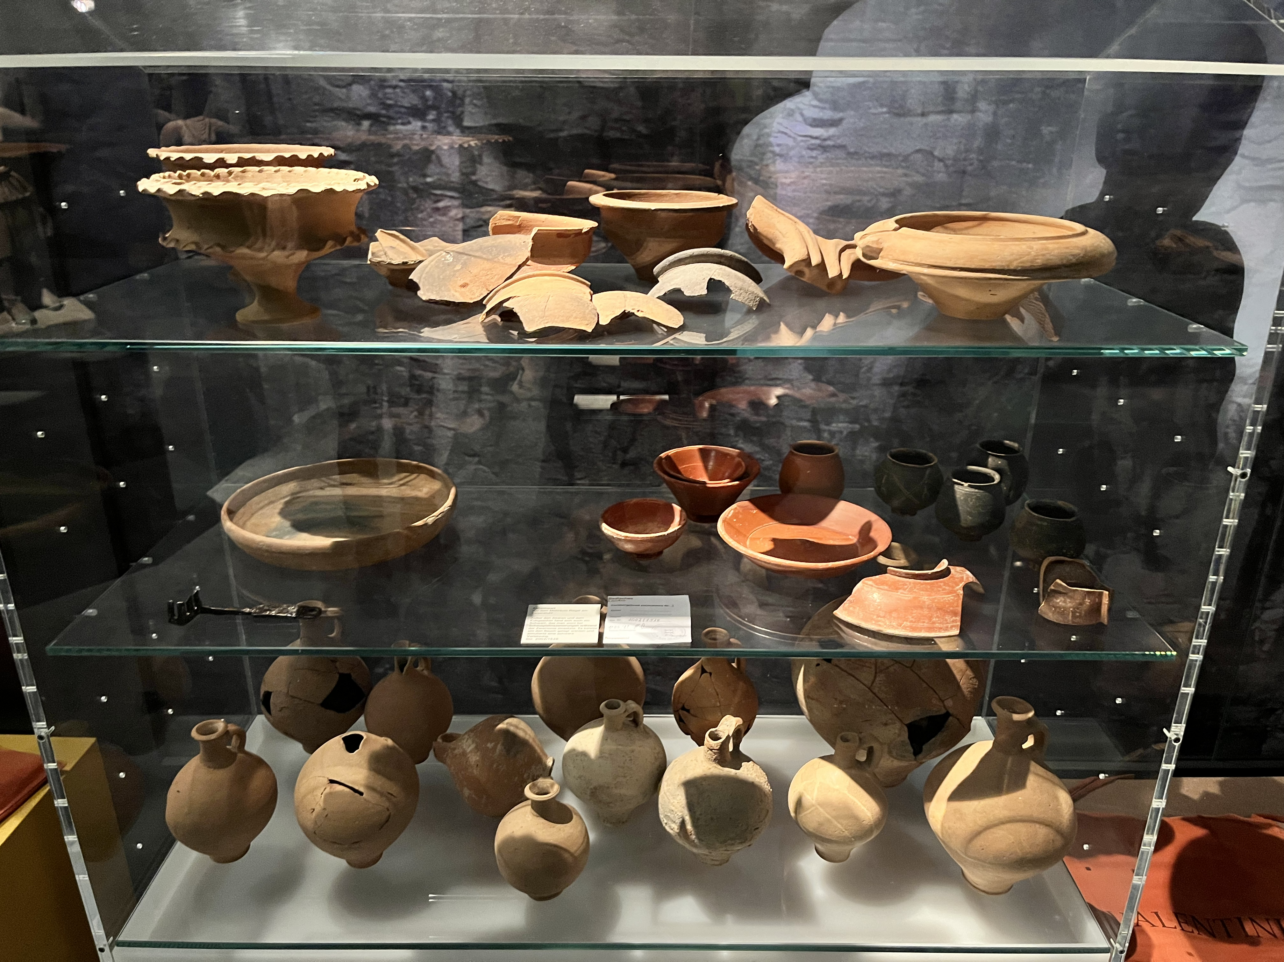

Slide 39
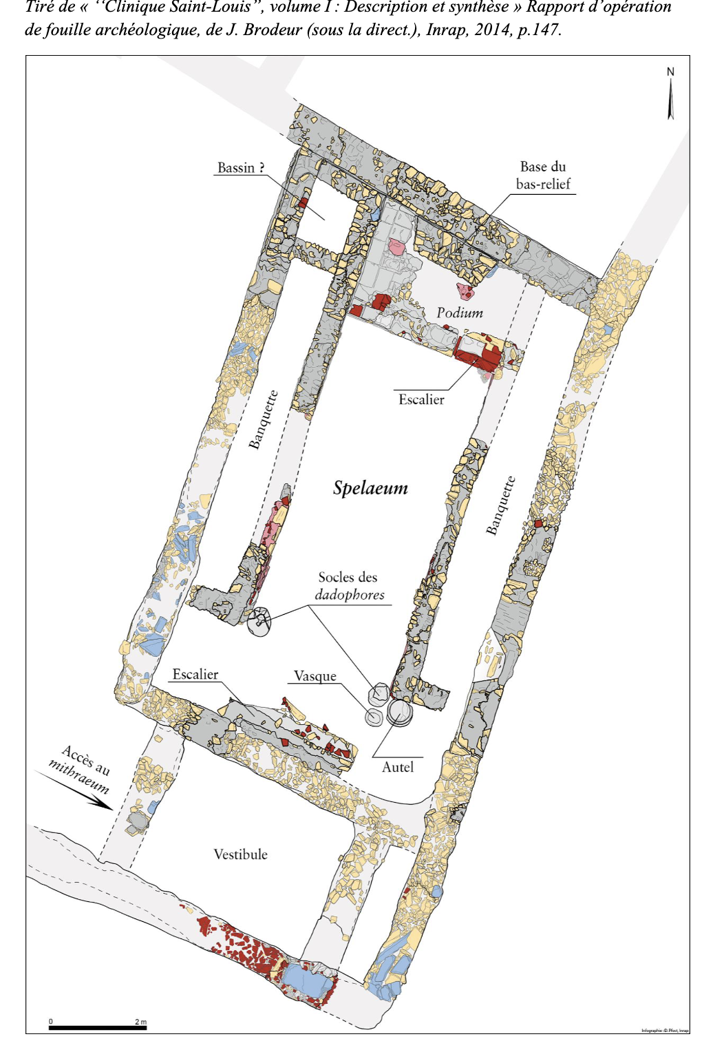
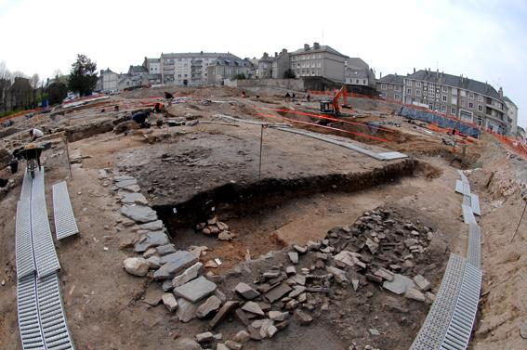
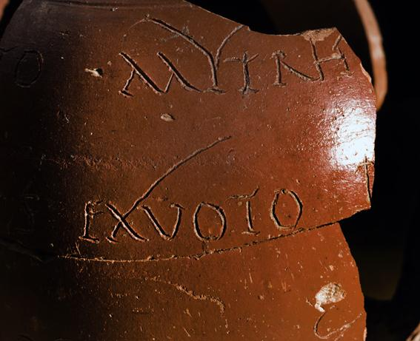
Fouilles de l’INRAP à Angers : le mithraéum

Slide 40
Jérôme, Lettre à Laeta, 107, 2. Éloge du préteur romain Gracchus. Traduction Jérôme Mabourt 1955 CUF.
Et, ut omittam vetera, ne apud incredulos nimis fabulosa uideantur ante paucos annos propinquus uester Graccus, nobilitatem patritiam nomine sonans, cum Praefecturam regeret Urbanam, nonne specu Mithrae, et omnia portentuosa simulacra, quibus Corax, Cryphius, Miles, Leo, Perses, Heliodromus Pater initiantur, subuertit, fregit, excussit, et his quasi obsidibus ante praemissis, inpetrauit baptismum Christi ? Solitudinem patitur et in Urbe gentilitas. Dii quondam nationum cum bubonibus et noctuis in solis culminibus remanserunt.
Et, pour omettre des faits anciens que des incrédules jugeraient trop fabuleux, il y a peu d’années votre parent Gracchus dont le nom claironne la noblesse patricienne, tandis qu’il dirigeait la prêture urbaine, q’-a-t-il faut de la grotte de Mithra et de tous ses simulacres prestigieux par lesquels l’initiés reçoit tous les grades : corbeau, caché, soldat, lion, Perses, héliodrome, enfin père ? Ne les a-t-il pas envoyés devant lui en quelque sorte comme otages, pour obtenir le baptême du Christ ? Même à Rome, le paganisme (gentilita) souffre de l’abandon. Ceux qui étaient jadis les dieux des nations demeurent sur les faîtes esseulés avec les hiboux et les chouettes.

Slide 41
Titre français du grade | En latin | Attributs | Rôle rituel
Corbeau Corax | Corax
Nymphée (fiancé/jeune marié) ; attributs : le. | Nymphius | diadème lampe de Vénus
Soldat | Miles | Couronne épée
Lion | Leo | Pelle Sistre foudre | Purification de l’espace rituel ? Feu et encens, cuisson des aliments ?
Perse | Perses | Épée recourbée Croissant de lune Étoile
Héliodrome | heliodromus | Torche Fouet Couronne solaire
Père | Pater | Bonnet phrygien Faucille Bâton de commandement Anneau | Organisateur des cérémoniques, grade le plus élevé a priori.

Slide 42
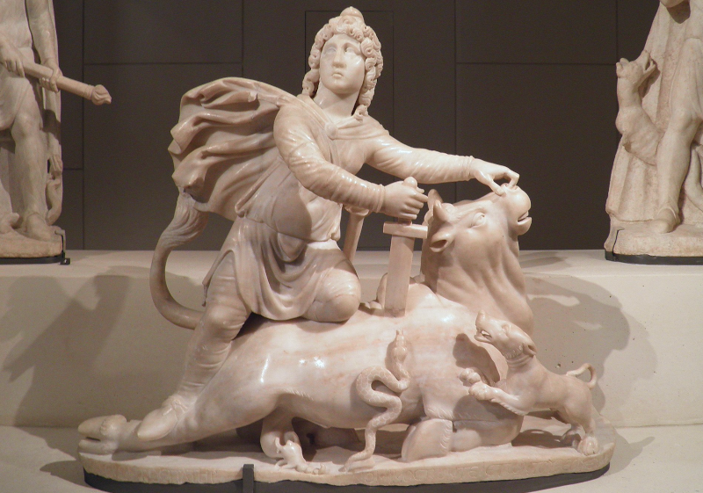
Mithra Tauroctone de Sidon (Liban), 390 de notre ère
Φλ. Γερόντιος πατὴρ νόμιμος τῶν τελετῶν τοῦ θεοῦ εὐχαριστῶν ἀφιερῶσα τῷ φʹ ἔτει.
Flavios Gerontios, pater nomimos des rites d’initiation du dieu, en action de grâce, j’ai consacré [cette statue] en l’an 500 (de l’ère de Sidon, ndlr).
→ F. Baratte, “Le mithreum de Sidon : certitudes et questions”, Topoi, volume 1/11, 2001, pp. 205-227.

Slide 43
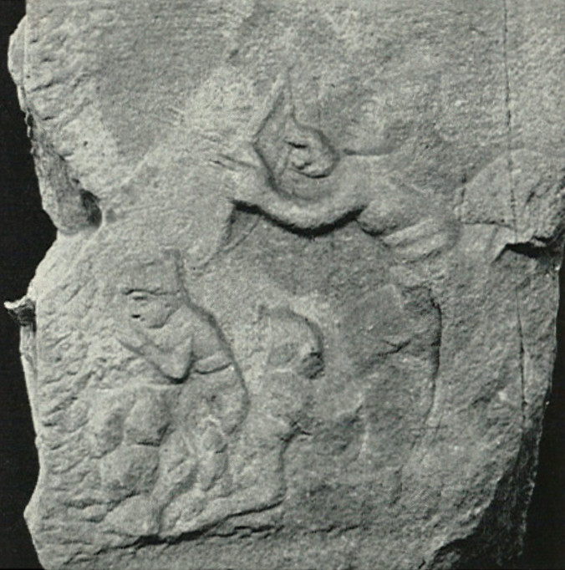
Autel en marbre dédié à Mithra par Flavius Aper pour la santé de l’Empereur Gallien
Mithreum III (Ptuj, Zgornji Breg), vers 267/268.
Pokrajinski muzej Ptuj-Ormoz, inv. RL 293.

Slide 44
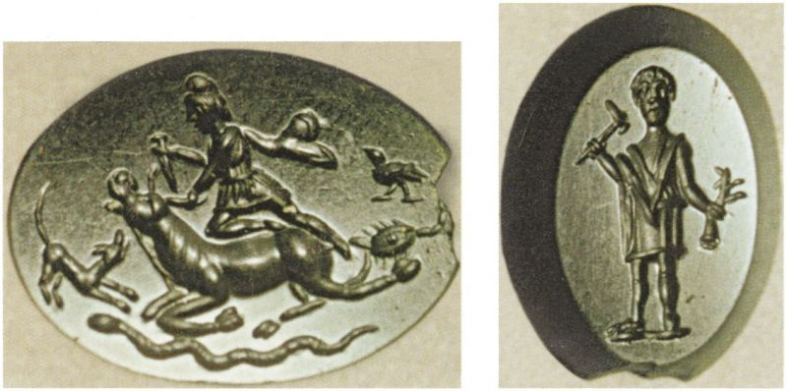
Intaille magique ? Tauroctonie, Cabire. IIe-IIIe s. de notre ère. CIMRM 2366

